Slide 1
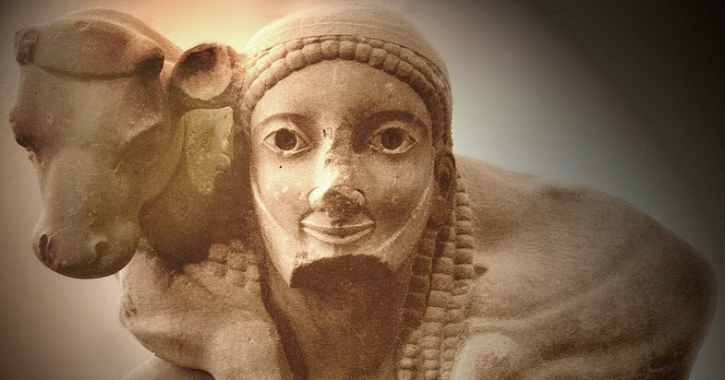
ΑΡΧΑΙΚΗ ΕΠΟΧΗ
(7^{Ος}-6^{Ος} αι. π.Χ.)

Slide 2
ΑΡΧΑΙΚΗ ΕΠΟΧΗ
Χαρακτηριστικά της περιόδου:
Η οικονομία εξακολουθεί να είναι αγροτική και αναπτύσσεται ολοένα και περισσότερο η ναυτιλία, το εμπόριο και η βιοτεχνία.
Μετασχηματισμός της φυλετικής κοινωνίας σε πολιτική: -- -- Υποχώρηση της βασιλείας
- Αριστοκρατία (πολεμιστές ευγενικής καταγωγής)
- Τιμοκρατία: λόγω της απόκτησης πλούτου από μη ευγενείς, υιοθετήθηκε ως κριτήριο ανόδου στην εξουσία το τίμημα, δηλαδή η περιουσία.
- Τυραννία

Slide 3
Β΄ ΕΛΛΗΝΙΚΟΣ ΑΠΟΙΚΙΣΜΟΣ

Slide 4
Β΄ ΕΛΛΗΝΙΚΟΣ ΑΠΟΙΚΙΣΜΟΣ
Αίτια :
Η ανάγκη για περισσότερη καλλιεργήσιμη γη
Η ανάγκη προμήθειας πρώτων υλών, κυρίως μετάλλων
Πολιτικές διαμάχες
Αποτελέσματα:
Ανάπτυξη του εμπορίου λόγω της ίδρυσης ελληνικών αποικιών σε όλη τη Μεσόγειο.
Ανάπτυξη της βιοτεχνίας λόγω της ζήτησης βιοτεχνικών προϊόντων
Διάδοση του ελληνικού νομίσματος

Slide 5
ΑΡΧΙΤΕΚΤΟΝΙΚΗ
Τον 7^{ο} αι. π.Χ. Οι πόλεις δείχνουν ενδιαφέρον για κτήρια που σχετίζονται με τη λατρεία. Κύρια θέση ανάμεσα σε αυτά κατέχουν οι ναοί, που σκοπός τους είναι να στεγάσουν το λατρευτικό άγαλμα της θεότητας.
Σημαντικό ρόλο στη δημιουργία των ναών έπαιξαν οι επαφές που ανέπτυξαν οι Έλληνες με τον κόσμο της Ανατολής.
Μνημειακή αρχιτεκτονική.
Κατά τον 7^{ο} αι. οι κατασκευές των οικοδομημάτων εξακολουθούν να είναι ευτελείς.
Οι ναοί αρχικά κτίζονται από ξύλο. Στη συνέχεια το ξύλο αντικαθίσταται από πέτρα και συχνά από μάρμαρο.

Slide 6
ΑΡΧΙΤΕΚΤΟΝΙΚΗ
Μέρη του Ναού
Οι ελληνικοί ναοί συνήθως αποτελούνται από:
- Τον κυρίως ναό, που λέγεται «σηκός» και στεγάζει το λατρευτικό άγαλμα.
- Ένα μικρό χώρο μπροστά από το σηκό που λέγεται «πρόναος».
- Έναν αντίστοιχο χώρο στο πίσω μέρος του σηκού που λέγεται «οπισθόδομος».
- Οι πιο μεγαλοπρεπείς ναοί περιβάλλονται γύρω γύρω από κίονες που δημιουργούν το «πτερόν».

Slide 7
ΑΡΧΙΤΕΚΤΟΝΙΚΗ
Μέρη του Ναού
Μέρη του Ναού

Slide 8
ΑΡΧΙΤΕΚΤΟΝΙΚΗ
Βασικοί Όροι(1)
Όταν ο ναός περιβάλλεται από μία σειρά κιόνων, ονομάζεται «περίπτερος», ενώ όταν περιβάλλεται από δύο σειρές, ονομάζεται «δίπτερος». «Τρίπτερος» ονομάζεται όταν περιβάλλεται από τρεις σειρές κιόνων.
Ψευδοδίπτερος είναι ο ναός του οποίου η κιονοστοιχία βρίσκεται σε τόση απόσταση από τους τοίχους του σηκού σαν να επρόκειτο για την εξωτερική κιονοστοιχία δίπτερου και να λείπει η εσωτερική.

Slide 9
ΑΡΧΙΤΕΚΤΟΝΙΚΗ
Βασικοί Όροι(1)
Ο ναός που έχει πρόναο και οπισθόδομο με δύο κίονες ανάμεσα σε παραστάδες ονομάζεται «διπλός εν παραστάσι».
Πρόστυλος λέγεται ο ναός στον οποίο οι παραστάδες στον πρόναο έχουν αντικατασταθεί από κίονες, άρα μπροστά στην είσοδο υπάρχει μια σειρά κιόνων.
Αμφιπρόστυλος ονομάζεται ο ναός στον οποίο και στον πρόναο και στον οπισθόδομο οι παραστάδες έχουν αντικατασταθεί από κίονες.

Slide 10
ΑΡΧΙΤΕΚΤΟΝΙΚΗ

Slide 11
ΑΡΧΙΤΕΚΤΟΝΙΚΗ
Βασικοί Όροι(2)
Ολόκληρο το οικοδόμημα πατά πάνω σε μία βάση που λέγεται «κρηπίδα».
Η πάνω βαθμίδα του κρηπιδόματος αποτελεί τον «στυλοβάτη».
Οι οριζόντιες δοκοί που επιστέφουν τους κίονες αποτελούν το «επιστύλιο».
Το μέρος του ναού πάνω από τα κιονόκρανα ονομάζεται «θριγκός».

Slide 12
ΑΡΧΙΤΕΚΤΟΝΙΚΗ
Αρχιτεκτονικοί Ρυθμοί
Δωρικός Ρυθμός
Ιωνικός Ρυθμός

Slide 13
ΑΡΧΙΤΕΚΤΟΝΙΚΗ
Δωρικός Ρυθμός | Ιωνικός Ρυθμός
Οι κίονες πατούν κατευθείαν στην κρηπίδα, χωρίς ιδιαίτερη βάση. | Οι κίονες έχουν ιδιαίτερη βάση και διαφορετικής μορφής κιονόκρανα (με έλικες).
Ο κίονας έχει μικρότερο αριθμό ραβδώσεων (16-20) που συναντώνται σε οξείες ράχες (ακμές). | Ο κίονας έχει περισσότερες ραβδώσεις (24-44) με επίπεδες ράχες (ταινίες).
Ο κίονας είναι βραχύτερος και παχύτερος από τον ιωνικό. | Ο κίονας είναι ψιλόλιγνος.
Πάνω από το επιστύλιο υπάρχουν τα «τρίγλυφα» και οι «μετόπες» και τέλος το «αέτωμα». | Αντί για τρίγλυφα και μετώπες υπάρχει η «ζωφόρος».

Slide 14
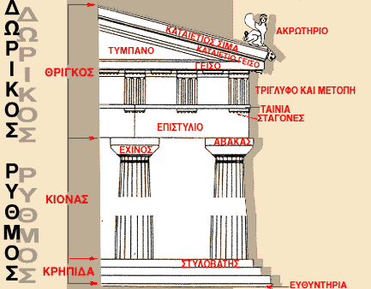
ΑΡΧΙΤΕΚΤΟΝΙΚΗ
Δωρικός Ρυθμός
Ιωνικός Ρυθμός

